Slide 1

Мобильное приложение для систематизации и сохранения полезной информации «Later»
Сохраняет контент из разных соцсетей, складывает по категориям и помогает возвращаться к ним позже
Notes:
Название должно включать не больше 10 слов, которые отражают суть проекта - продукт, на кого нацелен, какой результат
При наличии – «логотип» проекта

Slide 2

КОНТЕКСТ
КАЖДЫЙ ДЕНЬ МЫ ПРОИЗВОДИМ
И ПОМИМО ПОЛЬЗЫ, ОТДЫХА
ПОЛУЧАЕМ ДОП НАГРУЗКУ:
294
FOMO – fear of missing out – испытывает 56% пользователей соцсетей
Стресс
Ощущение беспомощности
и утраты контроля
млрд имейлов
65
млрд сообщений в WhatsApp
720
тыс часов видео в YouTube
WEF, 2021
Notes:
56% пользователей соцсетей уже испытывают такое состояние, когда не заходят в соцсети

Slide 3

ПРОБЛЕМА
У пользователей, которые часто находят новый контент в соцсетях, возникает проблема управления записями «посмотреть/почитать позже» и их систематизации
Notes:
Необходимо детально описать проблему, которая приводит к необходимости разработки и внедрения нового продукта/решения.
Какая часть проблемы решается (может быть решена)?
Чем лучше эксперты поймут и согласятся со значимостью проблемы или боли, тем лучшее понимание будет у них о Вашем проекте.
Существование и актуальность проблемы должны быть обоснованы доступной статистикой и другими количественными и качественными данными.
В соответствии с перечнем критических технологий РФ, Рынках НТИ и сквозных технологиях

Slide 4
ПРОБЛЕМА
У них не хватает времени для просмотра записи здесь и сейчас, потому он её сохраняет в отложку
в надежде вернуться позже
Notes:
Необходимо детально описать проблему, которая приводит к необходимости разработки и внедрения нового продукта/решения.
Какая часть проблемы решается (может быть решена)?
Чем лучше эксперты поймут и согласятся со значимостью проблемы или боли, тем лучшее понимание будет у них о Вашем проекте.
Существование и актуальность проблемы должны быть обоснованы доступной статистикой и другими количественными и качественными данными.
В соответствии с перечнем критических технологий РФ, Рынках НТИ и сквозных технологиях

Slide 5
«ПОСМОТРЕТЬ ПОЗЖЕ»
НУЖНО 97% ПОЛЬЗОВАТЕЛЕЙ
Опрос
35 респондентов
97% сохраняют заинтересовавший контент на «посмотреть позже»
где храните?
возвращаетесь ли потом?
Notes:
Необходимо детально описать проблему, которая приводит к необходимости разработки и внедрения нового продукта/решения.
Какая часть проблемы решается (может быть решена)?
Чем лучше эксперты поймут и согласятся со значимостью проблемы или боли, тем лучшее понимание будет у них о Вашем проекте.
Существование и актуальность проблемы должны быть обоснованы доступной статистикой и другими количественными и качественными данными.
В соответствии с перечнем критических технологий РФ, Рынках НТИ и сквозных технологиях

Slide 6
РЕШЕНИЕ
Мобильное приложение для сохранения и систематизации отложенных записей
Дает:
Спокойствие и пользу от контента, который все-таки был просмотрен
Экономию времени при поиске сохраненной записи
Порядок в галерее и заметках
Удобную библиотеку для хранения
и учета «посмотреть позже»
Снижение риска потерять что-то нужное
Notes:
Как именно образом ваши товары и услуги помогут потребителям справляться с проблемой
Количественные показатели достижения цели (KPI)
Взаимосвязь между выявленной проблемой и потенциальным потребителем. Информация о потенциальных потребителях с указанием их характеристик: для юридических лиц – категория бизнеса, отрасль, и т.д.; для физических лиц – демографические данные, вкусы, уровень образования, уровень потребления и т.д.; географическое расположение потребителей, сектор рынка (B2B, B2C и др.)

Slide 7
ПРОДУКТ
Мобильное приложение для Android
Используемые технологии:
Технология OCR – распознавание текста с картинки
Нейронная сеть модели GPT – автоматическое
определение категории записи
Notes:
Как именно образом ваши товары и услуги помогут потребителям справляться с проблемой
Количественные показатели достижения цели (KPI)
Взаимосвязь между выявленной проблемой и потенциальным потребителем. Информация о потенциальных потребителях с указанием их характеристик: для юридических лиц – категория бизнеса, отрасль, и т.д.; для физических лиц – демографические данные, вкусы, уровень образования, уровень потребления и т.д.; географическое расположение потребителей, сектор рынка (B2B, B2C и др.)

Slide 8
ФИЧИ
Пользователь ожидает:
Сохранение записи о контенте
Навигацию в своих записях
Единое хранилище для записей из разных источников
Notes:
Необходимо детально описать проблему, которая приводит к необходимости разработки и внедрения нового продукта/решения.
Какая часть проблемы решается (может быть решена)?
Чем лучше эксперты поймут и согласятся со значимостью проблемы или боли, тем лучшее понимание будет у них о Вашем проекте.
Существование и актуальность проблемы должны быть обоснованы доступной статистикой и другими количественными и качественными данными.
В соответствии с перечнем критических технологий РФ, Рынках НТИ и сквозных технологиях

Slide 9
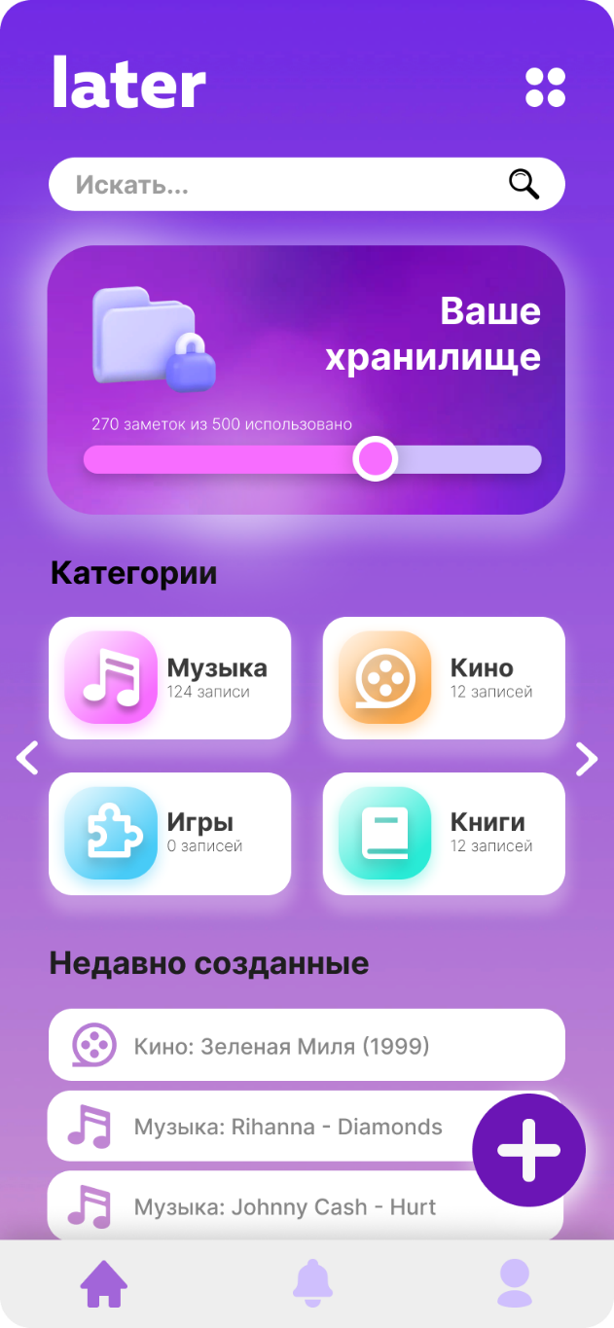
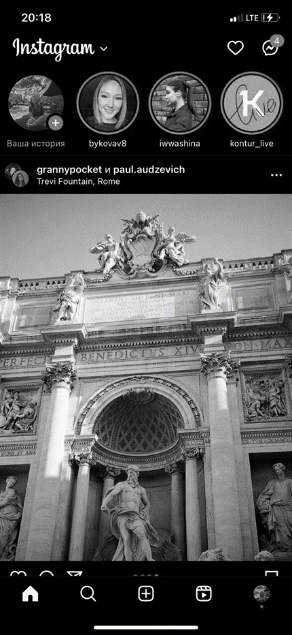

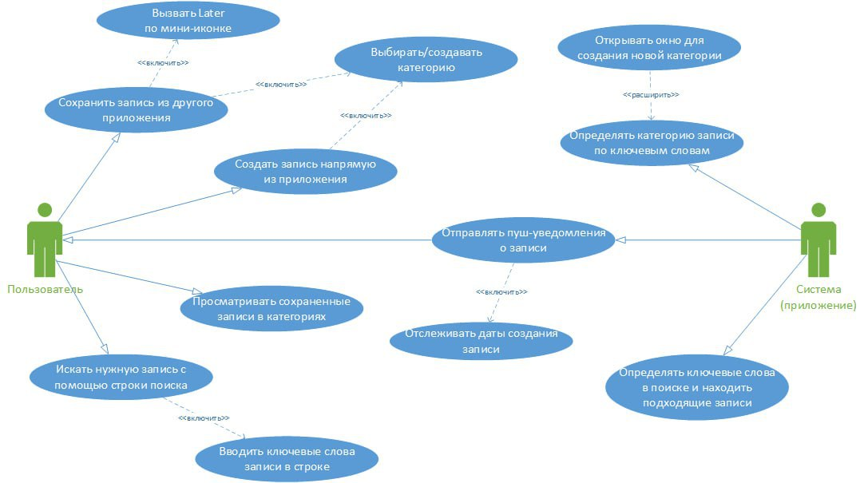
ПРОТОТИП
Дизайн интерфейса
Сценарии использования:
Notes:
Как ваш продукт (технология или услуга) может решить проблему и облегчить "боль" клиента? Опишите механизм, действия - как работает Ваша ИДЕЯ?
Указывается максимально понятно и емко информация о продукте, лежащем в основе стартап-проекта, благодаря реализации которого планируется получать основной доход
На основе какого научно-технического решения и/или результата будет создан продукт?
Визуальная форма: фотографии, рисунки, чертежи, макеты, эскизы, схемы, натуральные образцы и другие формы отражения, которые предоставляют предметное представление о продукте

Slide 10
УТП
Обрети контроль над контентом,
на который сейчас нет времени
А мы позаботимся, чтобы ты к нему вернулся
Notes:
Необходимо детально описать проблему, которая приводит к необходимости разработки и внедрения нового продукта/решения.
Какая часть проблемы решается (может быть решена)?
Чем лучше эксперты поймут и согласятся со значимостью проблемы или боли, тем лучшее понимание будет у них о Вашем проекте.
Существование и актуальность проблемы должны быть обоснованы доступной статистикой и другими количественными и качественными данными.
В соответствии с перечнем критических технологий РФ, Рынках НТИ и сквозных технологиях

Slide 11
РЫНОК
PAM мировой рынок мобильных приложений |  | 33,8 млрд долларов на покупки внутри приложений за 3 мес (Datareportal, 2023 июль)
TAM Мировой рынок приложений для записей |  | 8,34 млрд долларов на 2023 (The Business Research Company's Note Taking App Global Market Report 2023)
SAM Российский рынок мобильных приложений для записей |  | 37,5 млрд руб*
SOM Первые пользователи в первые 2 года |  | 1,5 млрд руб
*5% от общемирового, по словам Виктора Фролова, рук. Департамента развития бизнеса ГК Usetech
Notes:
Для кого? Какую потребность закрывает? Каким образом?
Необходимо привести кратко обоснование сегмента и доли рынка, потенциальные возможности для масштабирования бизнеса
Кто Ваш клиент, который будет приобретать Ваш продукт? Опишите Ваш целевой рынок. Это ниша, новый или существующий рынок? Покажите, насколько велик рынок. Предоставьте источники любой рыночной информации, которую вы использовали
Анализ данных о пользователях в количестве пользователей и в денежных показателях (модель рынка PAM-TAM-SAM-SOM)

Slide 12
РЫНОК. ЦА
часто находят новый контент в соц. сетях, владеют русским языком. решает проблему хранения и категоризации записей пользователя
Ядро
Сегмент 1
хотят сохранять полезные для работы материалы в одном месте
Сегмент 2
появляется тревожность, если они потеряют то, что хотели сохранить
внезапно зацепил контент/возникло чувство дежавю при столкновении с контентом, просматриваемым с телефона, и он хочет в несколько кликов его сохранить, не отвлекаясь на это надолго
Сегмент 3
хотят следить за трендами в сфере развлечений и использовать их в социальной жизни
Сегмент 4
Notes:
Для кого? Какую потребность закрывает? Каким образом?
Необходимо привести кратко обоснование сегмента и доли рынка, потенциальные возможности для масштабирования бизнеса
Кто Ваш клиент, который будет приобретать Ваш продукт? Опишите Ваш целевой рынок. Это ниша, новый или существующий рынок? Покажите, насколько велик рынок. Предоставьте источники любой рыночной информации, которую вы использовали
Анализ данных о пользователях в количестве пользователей и в денежных показателях (модель рынка PAM-TAM-SAM-SOM)

Slide 13
КОНКУРЕНТЫ
 | Основные недостатки
Избранное в соцсетях | - долго искать - есть вероятность, что запись удалят и информация потеряется
Заметки | ручная категоризация долгое сохранение, т.к. вручную
Notion | ручная структуризация долгое сохранение неудобная мобильная версия
YesList | веб-приложение запись могут удалить и информация потеряется долгое сохранение
Pocket | неудобно для хранения графической информации ручная структуризация неудобная навигация
Notes:
Для кого? Какую потребность закрывает? Каким образом?
Необходимо привести кратко обоснование сегмента и доли рынка, потенциальные возможности для масштабирования бизнеса
Кто Ваш клиент, который будет приобретать Ваш продукт? Опишите Ваш целевой рынок. Это ниша, новый или существующий рынок? Покажите, насколько велик рынок. Предоставьте источники любой рыночной информации, которую вы использовали
Анализ данных о пользователях в количестве пользователей и в денежных показателях (модель рынка PAM-TAM-SAM-SOM)

Slide 14
КОНКУРЕНТНОЕ ПРЕИМУЩЕСТВО
Гарантия сохранения информации за счет сохранения текста,
а не ссылки
Полуавтоматическое сохранение записи -> экономия времени пользователя
Гарантия сохранения информации за счет сохранения текста, а не ссылки
Отдельная строка поиска
Автоматическое распознавание категории
по тексту
Возможность сохранения метаданных о скриншоте
Notes:
Необходимо детально описать проблему, которая приводит к необходимости разработки и внедрения нового продукта/решения.
Какая часть проблемы решается (может быть решена)?
Чем лучше эксперты поймут и согласятся со значимостью проблемы или боли, тем лучшее понимание будет у них о Вашем проекте.
Существование и актуальность проблемы должны быть обоснованы доступной статистикой и другими количественными и качественными данными.
В соответствии с перечнем критических технологий РФ, Рынках НТИ и сквозных технологиях

Slide 15
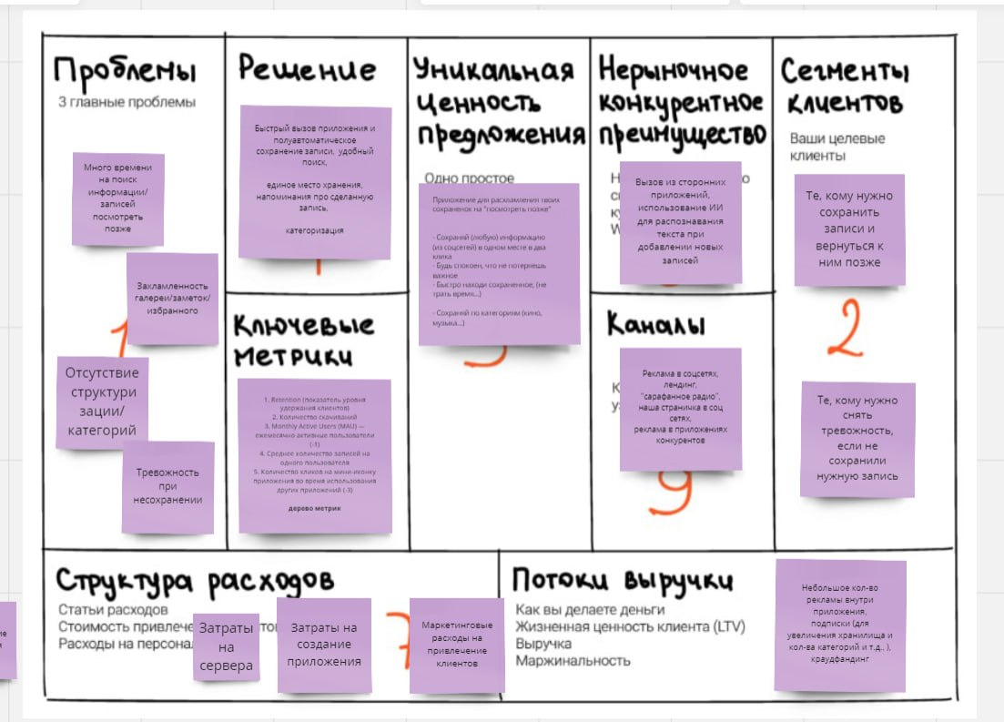
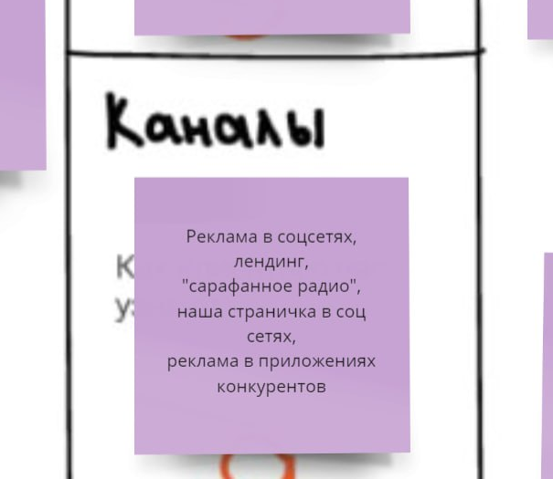
НЕЧИТАЕМЫЙ СЛАЙД
БОЛЬШУЮ ЧАСТЬ КОТОРОГО МЫ УЖЕ РАССКАЗАЛИ
Notes:
Модель А. Остервальдера
Модель в Lean Canvas
- Каким образом продукт будет приносить доходы и прибыль?
- Схема организации продаж: создание собственной сбытовой сети, поиск дилеров и партнеров, продажа франшизы, оптовые или розничные продажи и др.
- Какие потребуются РЕСУРСЫ и ПАРТНЕРЫ для того, чтобы получать доходы от созданного продукта?
- Каналы продвижения будущего продукта - маркетинговая стратегия, привести кратко аргументы в пользу выбора тех или иных каналов продвижения
Описание способа, который планируется использовать для создания ценности и получения прибыли, в том числе, как планируется выстраивать отношения с потребителями и поставщиками, способы привлечения финансовых и иных ресурсов, какие каналы продвижения и сбыта продукта планируется использовать и развивать, и т.д.

Slide 16
НЕЧИТАЕМЫЙ СЛАЙД
БОЛЬШУЮ ЧАСТЬ КОТОРОГО МЫ УЖЕ РАССКАЗАЛИ
Notes:
Модель А. Остервальдера
Модель в Lean Canvas
- Каким образом продукт будет приносить доходы и прибыль?
- Схема организации продаж: создание собственной сбытовой сети, поиск дилеров и партнеров, продажа франшизы, оптовые или розничные продажи и др.
- Какие потребуются РЕСУРСЫ и ПАРТНЕРЫ для того, чтобы получать доходы от созданного продукта?
- Каналы продвижения будущего продукта - маркетинговая стратегия, привести кратко аргументы в пользу выбора тех или иных каналов продвижения
Описание способа, который планируется использовать для создания ценности и получения прибыли, в том числе, как планируется выстраивать отношения с потребителями и поставщиками, способы привлечения финансовых и иных ресурсов, какие каналы продвижения и сбыта продукта планируется использовать и развивать, и т.д.

Slide 17
БИЗНЕС-МОДЕЛЬ И ПОДПИСКА
Freemium
Бесплатная: объём записей 99,
кол-во пользовательских категорий 3
Уровень 1-3: увеличивается количество записей и категорий
Notes:
Модель А. Остервальдера
Модель в Lean Canvas
- Каким образом продукт будет приносить доходы и прибыль?
- Схема организации продаж: создание собственной сбытовой сети, поиск дилеров и партнеров, продажа франшизы, оптовые или розничные продажи и др.
- Какие потребуются РЕСУРСЫ и ПАРТНЕРЫ для того, чтобы получать доходы от созданного продукта?
- Каналы продвижения будущего продукта - маркетинговая стратегия, привести кратко аргументы в пользу выбора тех или иных каналов продвижения
Описание способа, который планируется использовать для создания ценности и получения прибыли, в том числе, как планируется выстраивать отношения с потребителями и поставщиками, способы привлечения финансовых и иных ресурсов, какие каналы продвижения и сбыта продукта планируется использовать и развивать, и т.д.

Slide 18
ПОТРЕБНОСТЬ В ФИНАНСАХ
заемные
собственные
70%
30%
Кредит под 16% на 800 тыс. руб.
Notes:
Для этого предварительно необходимо предварительно:
1) ПРОИЗВОДСТВЕННЫЙ ПЛАН:
Технологии и объем производства
Постоянные и переменные затраты на производство продукции
Калькуляция себестоимости продукции
Географическое положение предприятия, транспортные пути, наличие коммуникаций, потребность в площадях
2) ФИНАНСОВАЯ МОДЕЛЬ ПРОЕКТА
Смета затрат на проект, бюджет проекта
Схема организации продаж (создание собственной сбытовой сети, поиск дилеров и партнеров, продажа франшизы, оптовые или розничные продажи и др.)
Планируемый объем продаж и прибыль проекта
План доходов и расходов до окупаемости проекта и на несколько лет после (бюджет доходов и расходов)
График денежных потоков (бюджет движения денежных средств)

Slide 19
ФИНАНСЫ
Капитальные вложения | 812 700 ₽
Ставка дисконтирования | 17% (15 ключевая + ставка на риски)
NPV | 1 291 620 ₽
IRR (внутренняя норма доходности) | 14%
Индекс прибыльности (PI) | 2,6
Срок окупаемости проекта | 9 мес
NPV за 12 месяцев > 0 , срок окупаемости = 9 мес, PI>1,
IRR< ставки дисконтирования
Notes:
Для этого предварительно необходимо предварительно:
1) ПРОИЗВОДСТВЕННЫЙ ПЛАН:
Технологии и объем производства
Постоянные и переменные затраты на производство продукции
Калькуляция себестоимости продукции
Географическое положение предприятия, транспортные пути, наличие коммуникаций, потребность в площадях
2) ФИНАНСОВАЯ МОДЕЛЬ ПРОЕКТА
Смета затрат на проект, бюджет проекта
Схема организации продаж (создание собственной сбытовой сети, поиск дилеров и партнеров, продажа франшизы, оптовые или розничные продажи и др.)
Планируемый объем продаж и прибыль проекта
План доходов и расходов до окупаемости проекта и на несколько лет после (бюджет доходов и расходов)
График денежных потоков (бюджет движения денежных средств)

Slide 20
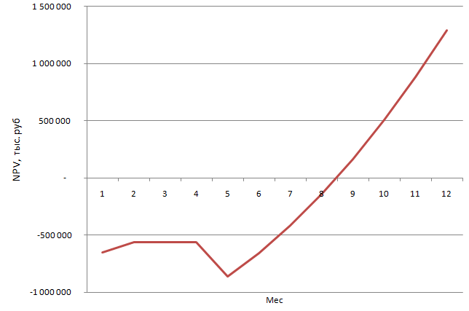
CASHFLOW
График денежного потока при вложении 30% собственных средств и привлечении 70% заемных средств, руб./мес
Notes:
Для этого предварительно необходимо предварительно:
1) ПРОИЗВОДСТВЕННЫЙ ПЛАН:
Технологии и объем производства
Постоянные и переменные затраты на производство продукции
Калькуляция себестоимости продукции
Географическое положение предприятия, транспортные пути, наличие коммуникаций, потребность в площадях
2) ФИНАНСОВАЯ МОДЕЛЬ ПРОЕКТА
Смета затрат на проект, бюджет проекта
Схема организации продаж (создание собственной сбытовой сети, поиск дилеров и партнеров, продажа франшизы, оптовые или розничные продажи и др.)
Планируемый объем продаж и прибыль проекта
План доходов и расходов до окупаемости проекта и на несколько лет после (бюджет доходов и расходов)
График денежных потоков (бюджет движения денежных средств)

Slide 21


Спасибо за внимание!
Later

Slide 22
ДОРОЖНАЯ КАРТА
№ этапа | Название этапа календарного плана | Длительность этапа, мес | Результат
1 | Исследование рынка | 1 | Отчёт по кабинетному исследованию о состоянии рынка
2 | Исследование целевой аудитории | 1 | Исследовательский отчёт по ЦА проекта
3 | Анализ требований, составление бизнес-модели, определение модели монетизации приложения | 1 | Отчёт по пункту + составление модели Lean Canvas по проекту
4 | Исследование технологий, описание архитектуры приложения | 1,5 | Принятие решения об используемых технологиях и архитектуре ПО
5 | Создание и исследование макета интерфейса на пользователях | 1,5 | Макет интерфейса и отчёт о юзабилити-тестировании
Notes:
Диаграмма Ганта
Текущее состояние реализации проекта - что в настоящее время уже сделано, а что еще предстоит сделать?
Перспективы развития проекта

Slide 23
ДОРОЖНАЯ КАРТА
№ этапа | Название этапа календарного плана | Длительность этапа, мес | Результат
6 | Разработка ТЗ | 0,5 | ТЗ
7 | Разработка и тестирование MVP (фронт, аутсорс) | 2 | MVP и отчёт о тестировании, ТЗ для разработки бэкенда проекта
8 | Разработка бэкенда MVP (серверная часть, настройка нейросети, OCR) | 2 | Готовая серверная часть
9 | Разработка лендинга (аутсорс) | 1,5 (параллельно с п. 7) | Описание маркетинговой кампании, лендинг
10 | Начало маркетинговой кампании | 2 (ч/з 2 месяца после старта п. 7) | Страницы приложения в магазинах приложений
10 | Релиз и вывод на рынок MVP | 0,5 | 5000
Notes:
Диаграмма Ганта
Текущее состояние реализации проекта - что в настоящее время уже сделано, а что еще предстоит сделать?
Перспективы развития проекта

Slide 24
КОНКУРЕНТЫ
Название | Описание | Характеристики | Основные преимущества | Основные недостатки
Избранное в соцсетях | Сохранение понравившегося контента в избранное внутри соц. сети | Базовая версия - бесплатно | Быстро сохранить | - Долго искать - Есть вероятность, что запись удалят и информация потеряется
Заметки | Отдельное приложение на телефоне для сохранения заметок | Базовая версия - бесплатно | Можно вручную структурировать информацию Пользователь сам выбирает какую доп. информацию записать | Ручная категоризация Долгое сохранение, т.к. вручную
Notion | Предоставляет такие компоненты, как базы данных, доски канбан, вики, календари и напоминания. | Типы заметок: текст, списки, таблицы, изображения, файлы. Цена: бесплатно + подписка (48$ в год) | Удобно структурировать Широкий выбор дополнительных компонентов | Ручная структуризация Долгое сохранение Неудобная мобильная версия
YesList | Сервис совместной работы со списками материалов. Предлагает добавить новую карточку списка, просто вставив ссылку или фото и текст автоматически выгрузится | Типы заметок: ссылки на посты, видео, товары и т.д. Цена: бесплатно | Довольно быстрое сохранение Структуризация | Веб-приложение Запись могут удалить и инф-я потеряется Долгое сохранение
Pocket | Сохраняет на серверах статьи и части веб-страниц для последующего чтения. Страницы добавляются через расширение браузера или вручную. | Типы заметок: ссылки на статьи, интернет-ресурсы. Цена: бесплатно (подписка недоступна в РФ) | Удобное сохранение через расширение Показывает время чтения статьи | Неудобно для хранения графической информации Ручная структуризация Неудобная навигация
Notes:
СРАВНИТЕЛЬНАЯ ТАБЛИЦА!!!!
Описание наиболее значимых качественных и количественных характеристик продукта, которые обеспечивают конкурентные преимущества в сравнении с существующими конкурентами (сравнение по стоимостным, техническим параметрам и проч.)
Ценностное предложение: формулируется объяснение, почему клиенты должны вести дела с вами, а не с вашими конкурентами, и с самого начала делает очевидными преимущества ваших продуктов или услуг
Обоснование реализуемости и устойчивости бизнеса: конкурентные преимущества, включая наличие уникальных РИД, действующих индустриальных партнеров, доступ к ограниченным ресурсам и т.д.; дефицит, дешевизна, уникальность и т.п.
Приведите аргументы в пользу реализуемости бизнес-идеи, в чем ее полезность и востребованность продукта по сравнению с другими продуктами на рынке, чем обосновывается потенциальная прибыльность бизнеса, насколько будет бизнес устойчивым

Slide 25
БИЗНЕС-МОДЕЛЬ И ПОДПИСКА
?
Freemium
Подписка
Бесплатная: объём записей 99, кол-во пользовательских категорий 3
Уровень 1 - 3: увеличивается кол-во записей и категорий
Первые ~500 пользователей – бесплатно
Следующая ~1000 – подписка со скидкой по акции «Приведи друга»
Следующие подписки – полная стоимость
Notes:
Модель А. Остервальдера
Модель в Lean Canvas
- Каким образом продукт будет приносить доходы и прибыль?
- Схема организации продаж: создание собственной сбытовой сети, поиск дилеров и партнеров, продажа франшизы, оптовые или розничные продажи и др.
- Какие потребуются РЕСУРСЫ и ПАРТНЕРЫ для того, чтобы получать доходы от созданного продукта?
- Каналы продвижения будущего продукта - маркетинговая стратегия, привести кратко аргументы в пользу выбора тех или иных каналов продвижения
Описание способа, который планируется использовать для создания ценности и получения прибыли, в том числе, как планируется выстраивать отношения с потребителями и поставщиками, способы привлечения финансовых и иных ресурсов, какие каналы продвижения и сбыта продукта планируется использовать и развивать, и т.д.

